Slide 1
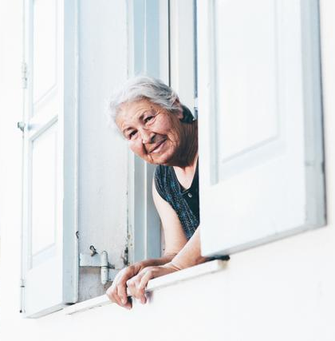

ALLIANZ.
POMÁHAME, KDE TREBA
Prihláška do súťaže Prokop 2020
Bratislava / 15. február 2021

Slide 2
Úvod
Allianz - SP je dlhodobo líder na slov. poistnom trhu
značka Allianz je najcennejšou poisťovacou značkou
na svete a podľa rebríčka Dow Jones patrí medzi 3 naj-udržateľnejšie poisťovne
v rámci stratégie skupiny Allianz - „Chránime vašu budúcnosť“ - sme líder na trhu poistenia, a chceme byť
aj líder spoločenskej angažovanosti a zodpovednosti
a pružne reagovať na vzniknuté situácie, aby sme zmiernili ich následky či prispeli k zlepšeniu kvality života
uplynulý rok poskytol viacero mimoriadnych príležitostí pomôcť, medzi inými pri výbuchu bytovky v Prešove
a v boji s koronavírusovou pandémiou

Slide 3
01
Výbuch v prešove

Slide 4
Výbuch v prešove
explózia 12-poschodového bytového domu v Prešove si
v januári 2020 vyžiadala 8 mŕtvych, desiatky zranených,
48 kompletne zničených bytov v explodovanom paneláku
a poškodené desiatky bytov v okolitých bytovkách
jedna z najtragickejších udalostí na Slovensku
Zamestnanecká iniciatíva
popri expresnom riešení stoviek nahlásených škôd zamestnanci poisťovne Allianz - SP iniciovali finančnú zbierku a venovali časť svojej výplaty na pomoc poškodeným
Nadácia Allianz sa zaviazala pridať 5-násobok

Slide 5
Ako sme pomohli
hľadali sme najjednoduchší a najrýchlejší spôsob pomoci
zbierku sme vyhlásili interne prostredníctvom emailov, LED panelov a internej sociálnej siete
zamestnanci emailom zaslali súhlas so sumou, ktorú chcú venovať zo svojej najbližšej výplaty na pomoc poškodeným
v Prešove
motivovali sme ich vyhlásením, že Nadácia Allianz sa zaväzuje darovať 5-násobok vyzbieranej sumy zamestnancami
pravidelne sme komunikovali so zástupcami Mesta Prešov
a zástupcom bytovej správy poškodenej bytovky
o prerozdelení a darovaní prostriedkov poškodeným
podarilo sa nám zrealizovať pomoc v priebehu niekoľkých týždňov

Slide 6
výsledky
do zbierky sa zapojilo 314 zamestnancov Allianz - SP
spolu vyzbierali sumu 7 777 €
v priemere prispel každý sumou 25 €
Nadácia Allianz venovala 5-násobok a sumu zaokrúhlila na 40-tisíc €
Allianz - SP spolu venovala 47 777 € , teda takmer
1 000 € pre každého majiteľa zničeného bytu
výsledky zbierky úspešne komunikované verejnosti
s výborným pokrytím v rôznych typoch médií (Nový Čas, TASR, poistovne.sk, banky.sk, 24hod.sk, teraz.sk...)
Allianz – SP potvrdila, že pomáha, kde treba

Slide 7
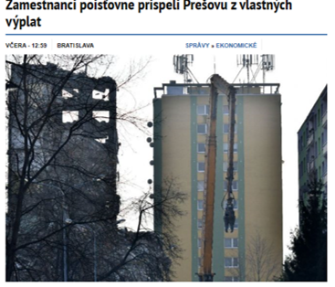
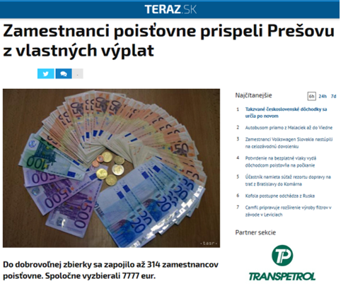
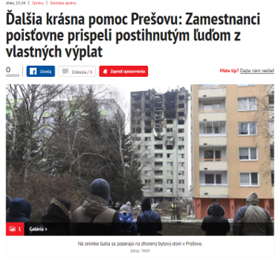
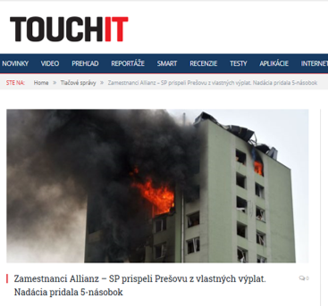
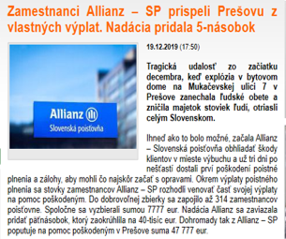
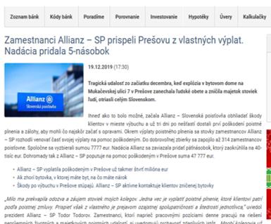
pokrytie

Slide 8
02
Boj s koronavírusom

Slide 9
Boj s covid-19
neočakávané globálne rozšírenie pandémie v polovici marca 2020 zanechalo v bezprecedentnej situácii celý svet
okrem stúpajúceho počtu nakazených a obetí bol najčastejšou témou nedostatok rúšok, pľúcnych ventilátorov, dezinfekcie a ďalších prístrojov a zariadení potrebných na boj s vírusom
Allianz - SP, prostredníctvom Nadácie Allianz, okamžite vyčlenila 85-tisíc eur na nákup prístrojov potrebných na liečbu koronavírusu

Slide 10
Ako sme pomohli
komunikácia s nemocnicami na Slovensku o potrebe chýbajúcich prístrojov
marec – zakúpenie prístroja na pľúcnu ventiláciu
pre Univerzitnú Nemocnicu v Bratislave (UNB)
apríl – zakúpenie 3 prístrojov na dezinfekciu vzduchu
v červených zónach pľúcneho pavilónu v nemocnici v Ružinove a na COVID pracovisku v Starom Meste
naši obchodníci (nie sú interní zamestnanci) sa ako dobrovoľníci zapojili do dezinfekcie autobusových zastávok, detských ihrísk a verejných priestranstiev
v najpostihnutejších lokalitách
komunikácia darov prostredníctvom tlačovej správy
a sociálnych médií, samozrejme, aj interne

Slide 11
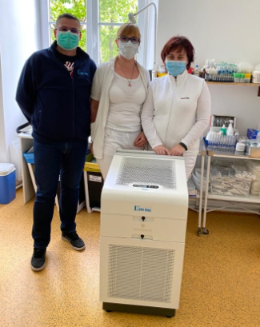
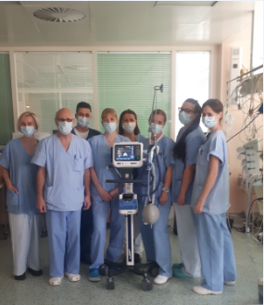
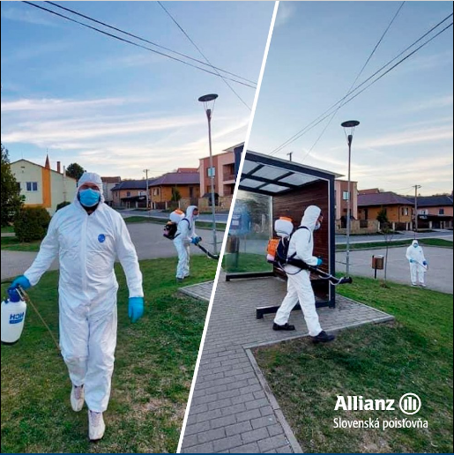
POKRYTIE
Krátke video o aktivitách:
https://fb.watch/2T_o8l2kDg/

Slide 12
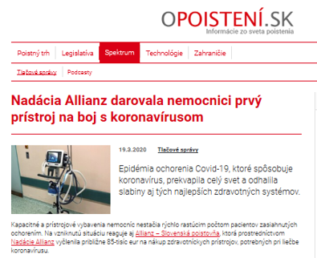
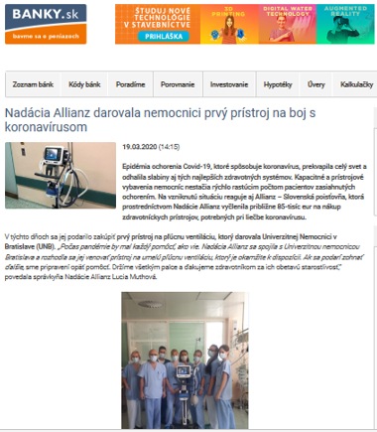
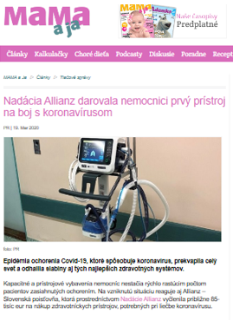
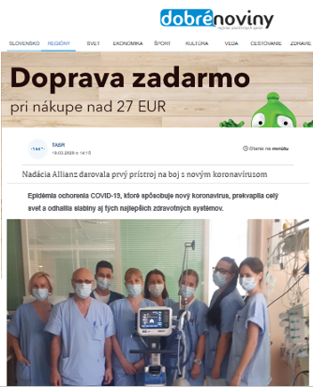
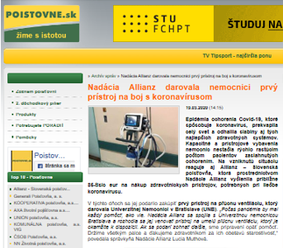
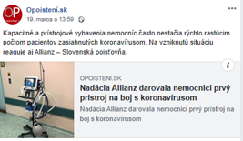
pokrytie

Slide 13

Záver
pomoc pod značkou Allianz - SP bola lokálna a nešlo
o adaptáciu skupinového projektu
sme hrdí, že pri absolútnom celosvetovom nedostatku prístrojov sme ich dokázali zabezpečiť
Allianz pomáha od srdca, aktivity sú iniciované zamestnancami a obchodníkmi
manažment filantropiu podporuje a samotní manažéri idú príkladom
pomoc je rýchla a adresná

